Slide 1
Attention Is All You Need

Slide 2
Abstract
序列到序列的模型的编码器和解码器，之前都是基于复杂的循环神经网络或者是卷积神经网络
有些性能比较好的模型还基于注意力机制来连接编码器和解码器
本文提出了一个新的网络架构，即Transformer，完全抛弃了CNN和RNN,采用多头注意力机制来实现

Slide 3
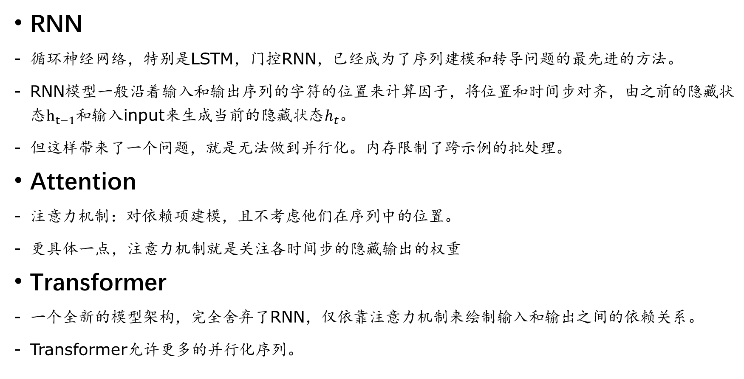
Introduction
RNN
循环神经网络，特别是LSTM，门控RNN，已经成为了序列建模和转导问题的最先进的方法。
RNN模型一般沿着输入和输出序列的字符的位置来计算因子，将位置和时间步对齐，由之前的隐藏状态$h_{t−1}和$输入input来生成当前的隐藏状态$h_{t}$。
但这样带来了一个问题，就是无法做到并行化。内存限制了跨示例的批处理。
Attention
注意力机制：对依赖项建模，且不考虑他们在序列中的位置。
更具体一点，注意力机制就是关注各时间步的隐藏输出的权重
Transformer
一个全新的模型架构，完全舍弃了RNN，仅依靠注意力机制来绘制输入和输出之间的依赖关系。
Transformer允许更多的并行化序列。

Slide 4

Model Architecture
Encoder-decoder
大部分神经序列转导模型都有编码器-解码器架构
编码器将输入序列$\left(x_{1},x_{2},…,x_{n}\right)$映射到连续表示的序列$z=（z_{1},z_{2},…,z_{n}）$
解码器根据序列z，生成一个输出序列 $\left(y_{1}, …, y_{m}\right)$
在每一步，模型都是自回归的，当前时间步的编码的生成与之前的生成有关，
Transformer也用了类似的架构

Slide 5
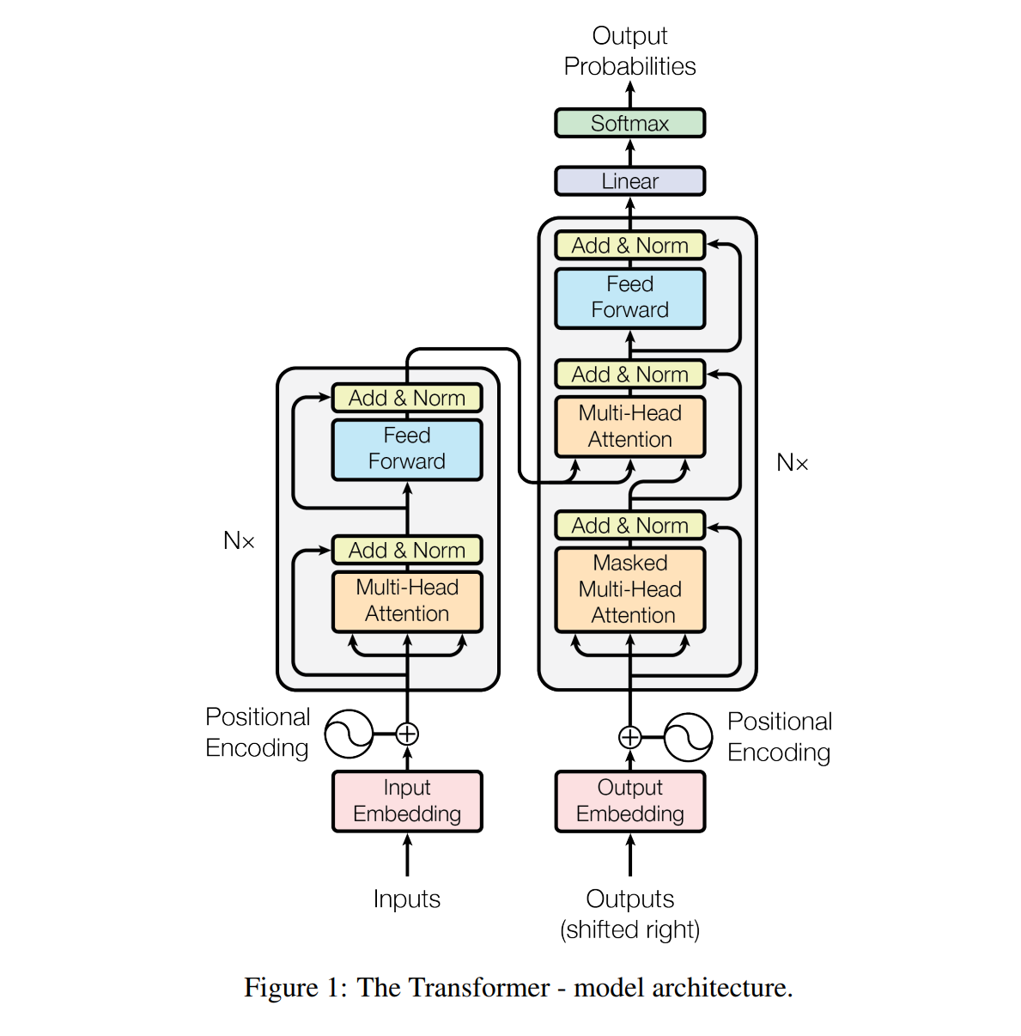

Slide 6
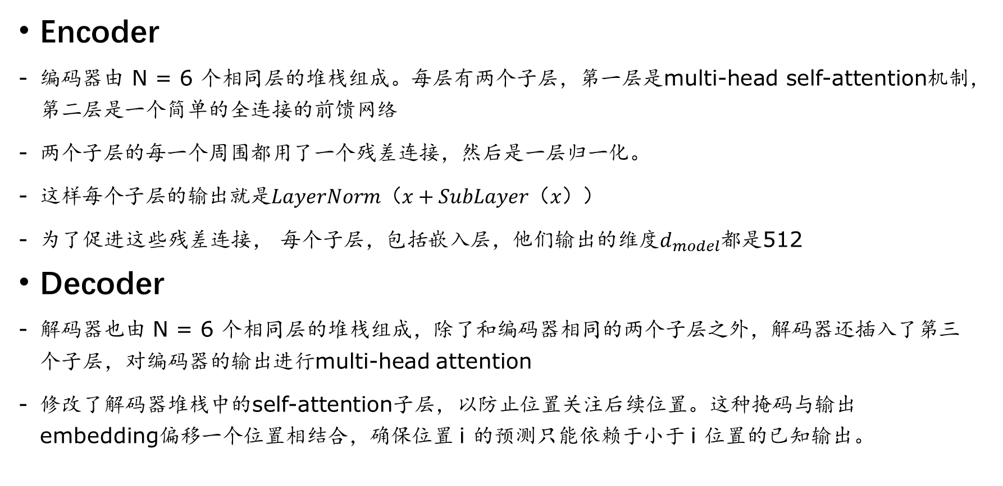
Encoder and Decoder Stacks
Encoder
编码器由 N = 6 个相同层的堆栈组成。每层有两个子层，第一层是multi-head self-attention机制，第二层是一个简单的全连接的前馈网络
两个子层的每一个周围都用了一个残差连接，然后是一层归一化。
这样每个子层的输出就是$LayerNorm（x+SubLayer（x））$
为了促进这些残差连接， 每个子层，包括嵌入层，他们输出的维度$d_{model}$都是512
Decoder
解码器也由 N = 6 个相同层的堆栈组成，除了和编码器相同的两个子层之外，解码器还插入了第三个子层，对编码器的输出进行multi-head attention
修改了解码器堆栈中的self-attention子层，以防止位置关注后续位置。这种掩码与输出embedding偏移一个位置相结合，确保位置 i 的预测只能依赖于小于 i 位置的已知输出。

Slide 7
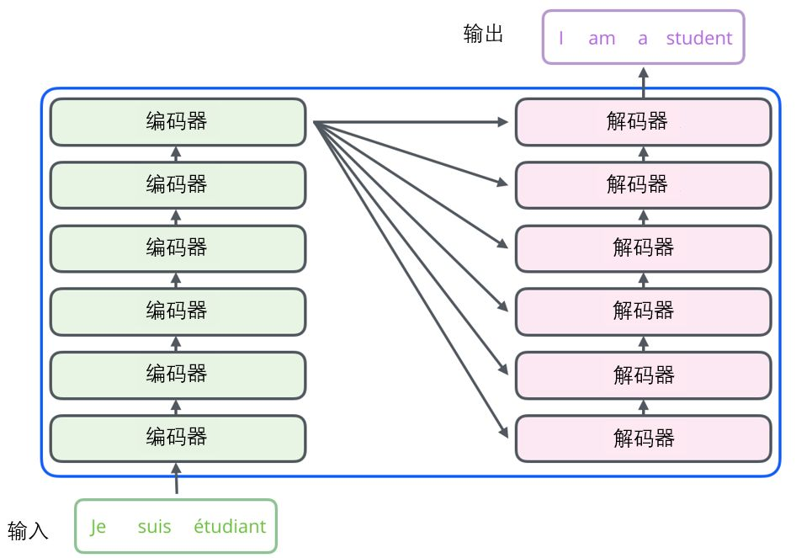

Slide 8
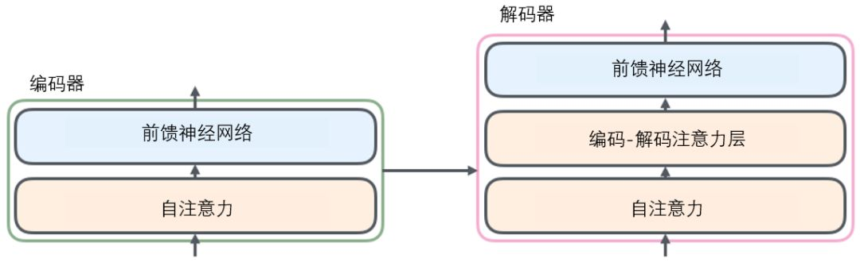

Slide 9
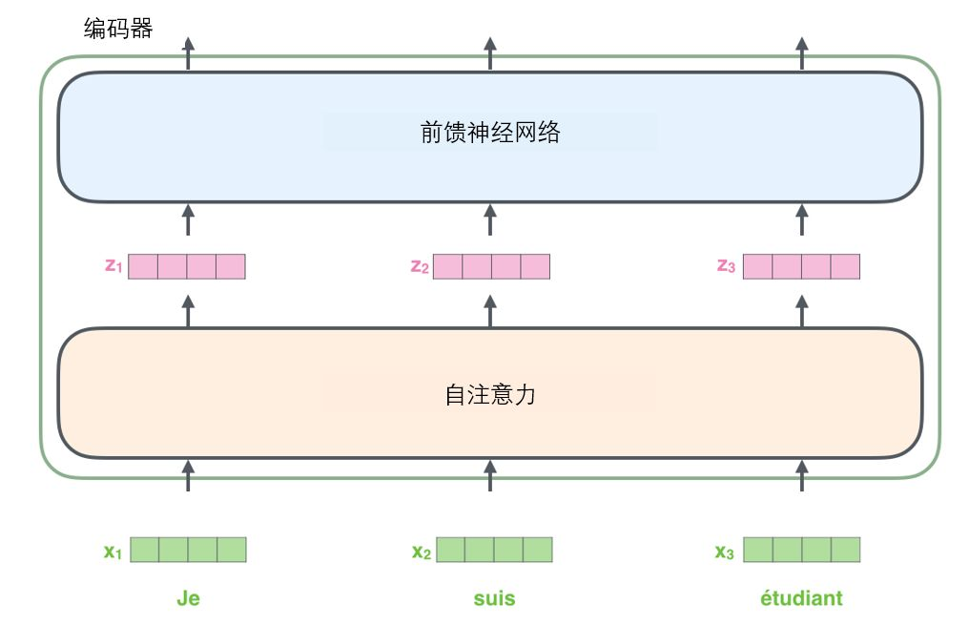

Slide 10
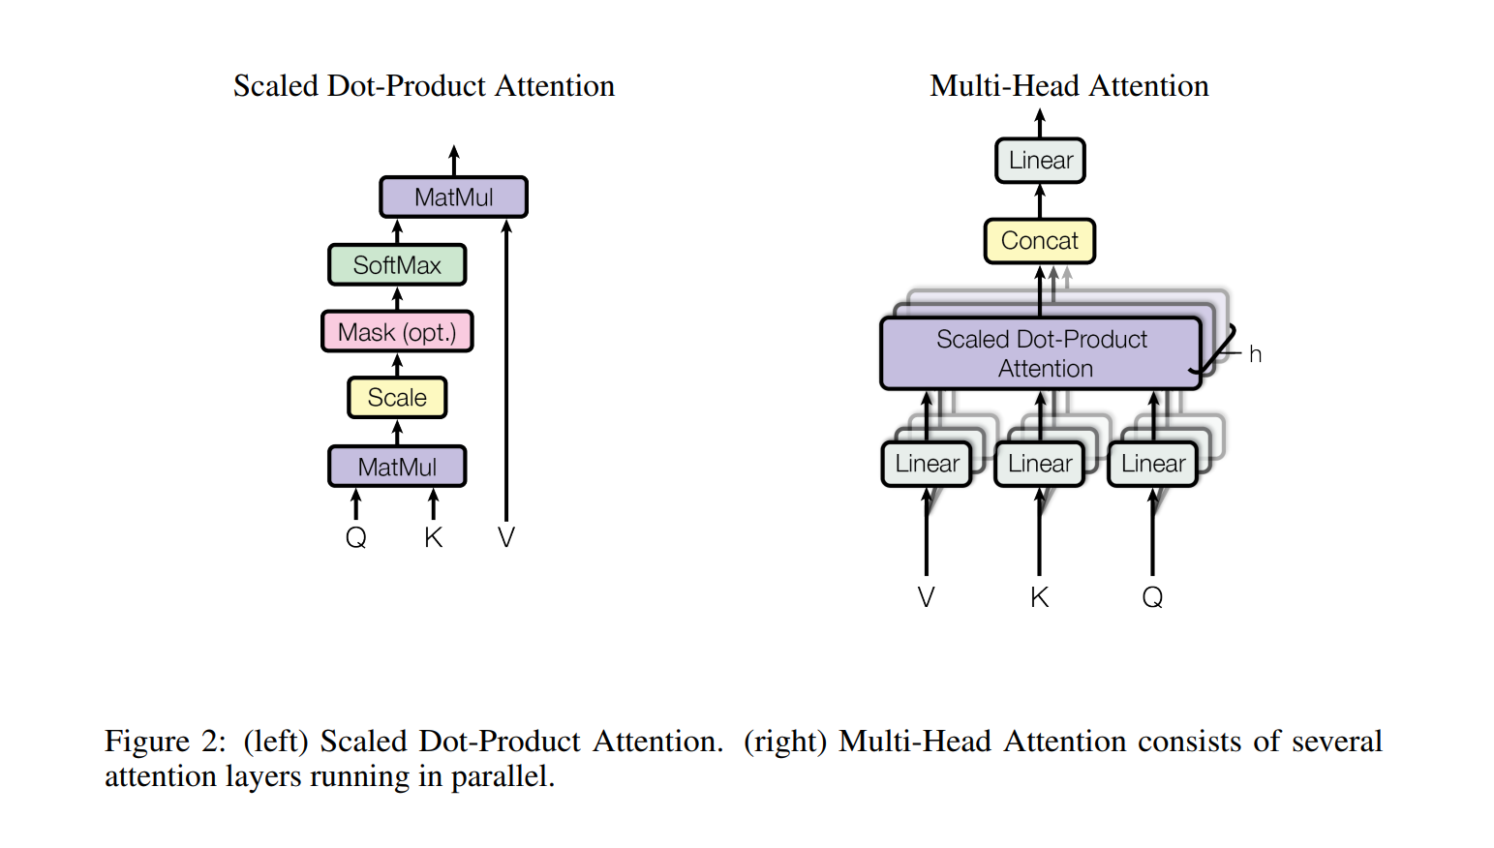
Attention
注意力函数可以描述为将一个查询和一组键值对映射到一个输出，其中查询、键、值和输出都是向量。 输出计算为值的加权总和，其中分配给每个值的权重由查询与相应键的兼容性函数计算。
Scaled dot-production attention

Slide 11
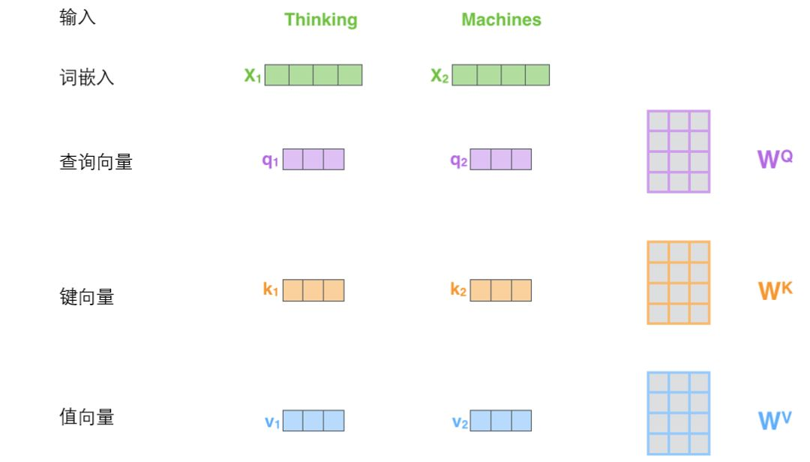
计算自注意力
- 第一步，从每个编码器的输入向量（每个单词的词向量）中生成三个向量。也就是说对于每个单词，我们创造一个查询向量、一个键向量和一个值向量。这三个向量是通过词嵌入与三个权重矩阵后相乘创建的。

Slide 12
第二步是计算得分。假设我们在为这个例子中的第一个词“Thinking”计算自注意力向量，我们需要拿输入句子中的每个单词对“Thinking”打分。这些分数决定了在编码单词“Thinking”的过程中有多重视句子的其它部分。
这些分数是通过打分单词（所有输入句子的单词）的键向量与“Thinking”的查询向量相点积来计算的。所以如果我们是处理位置最靠前的词的自注意力的话，第一个分数是q1和k1的点积，第二个分数是q1和k2的点积。

Slide 13
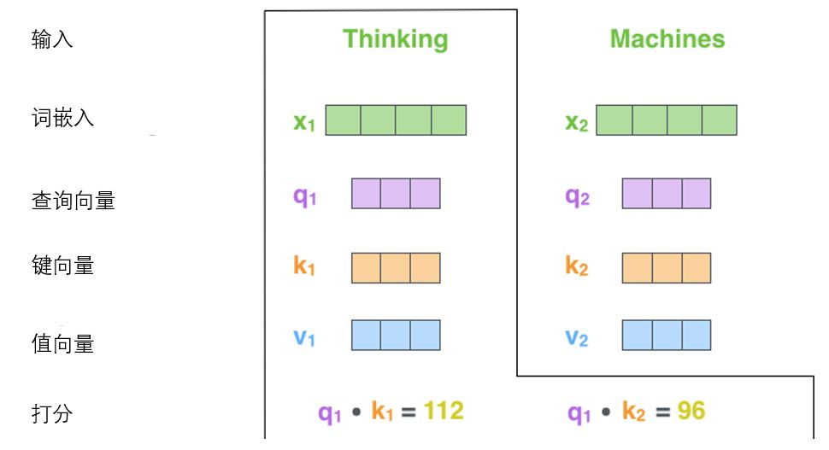

Slide 14
第三步和第四步是将分数除以8(8是论文中使用的键向量的维数64的平方根，这会让梯度更稳定。这里也可以使用其它值，8只是默认值)，然后通过softmax传递结果。softmax的作用是使所有单词的分数归一化，得到的分数都是正值且和为1。

Slide 15
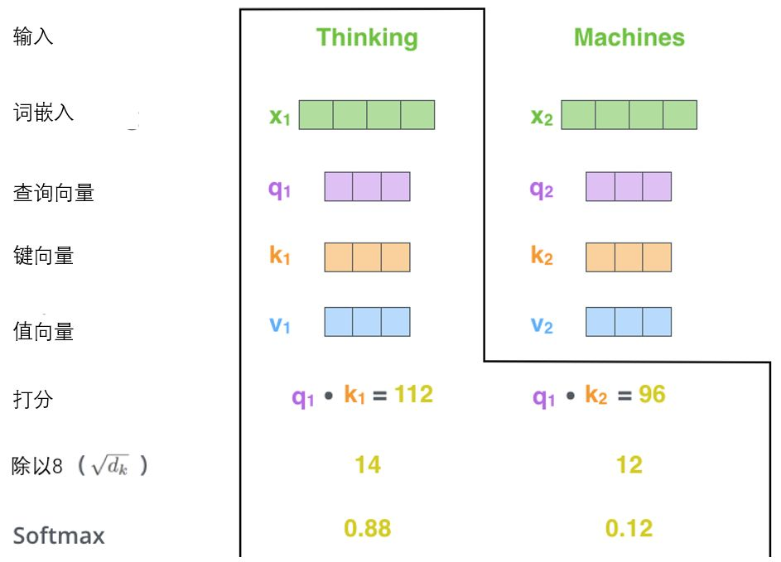

Slide 16
第五步是将每个值向量乘以softmax分数(这是为了准备之后将它们求和)。这里的直觉是希望关注语义上相关的单词，并弱化不相关的单词(例如，让它们乘以0.001这样的小数)。
第六步是对加权值向量求和（自注意力的另一种解释就是在编码某个单词时，就是将所有单词的表示（值向量）进行加权求和，而权重是通过该词的表示（键向量）与被编码词表示（查询向量）的点积并通过softmax得到。），然后即得到自注意力层在该位置的输出(在我们的例子中是对于第一个单词)。

Slide 17
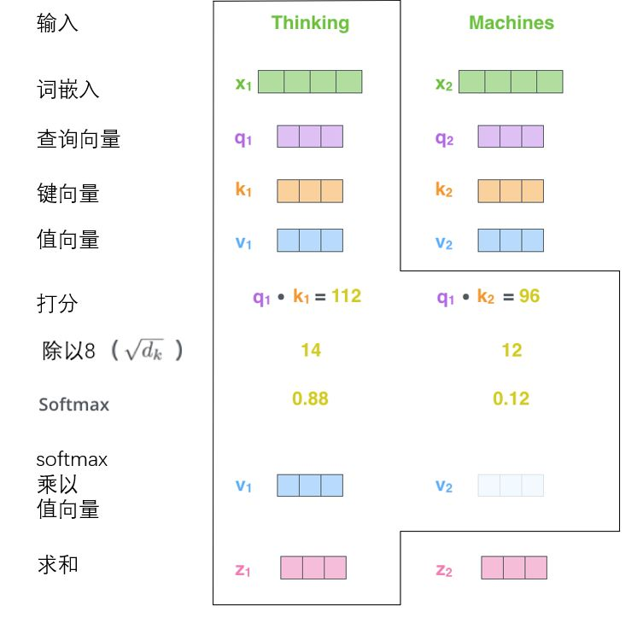

Slide 18
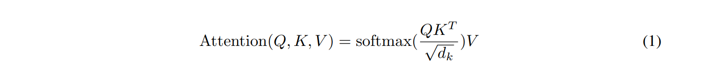


- 输入包括维度为$d_k$的查询Q和键K，以及维度为$d_v$ 的值V， 计算Q和K的点积，再除以$\sqrt{d_{k}}$，然后应用 softmax 函数来获得值的权重。在实际中可以用矩阵来同时计算一组Q,K,V
Multi-head attention
多头注意力机制其实就是并行注意力机制，来让模型共同关注来自不同位置的不同表示子空间的信息
具体做法就是将Q、K和V分别线性投影到 dk、dk 和 dv 维度上。在每一个Q、K和V的这些投影上，我们并行执行注意力功能，产生 dv 维输出值。 这些被连接并再次投影，产生最终值，
其中投影是参数矩阵 $W_{i}^{Q}∈ℝ^{d_{model}×d_{k}},W_{i}^{K}∈ℝ^{d_{model}×d_{k}},W_{i}^{V}∈ℝ^{d_{model}×d_{v}},W^{O}∈ℝ^{d_{model}×hd_{v}}$。 在这项工作中，我们使用了 h = 8 个平行的注意力层或头部。 对于其中的每一个，我们使用 $d_{k}= d_{v}=\frac{d_{model}}{h}$ = 64。由于每个头部的维度减少，总计算成本类似于具有全维度的单头注意力。

Slide 19
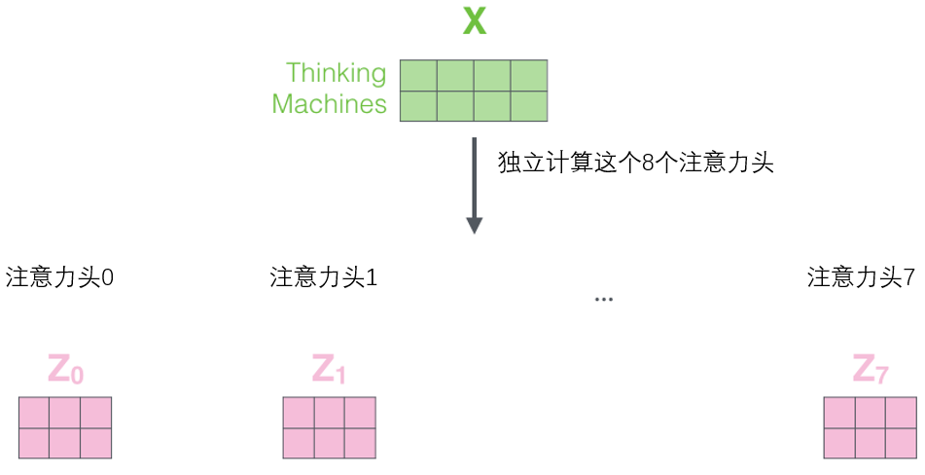

Slide 20
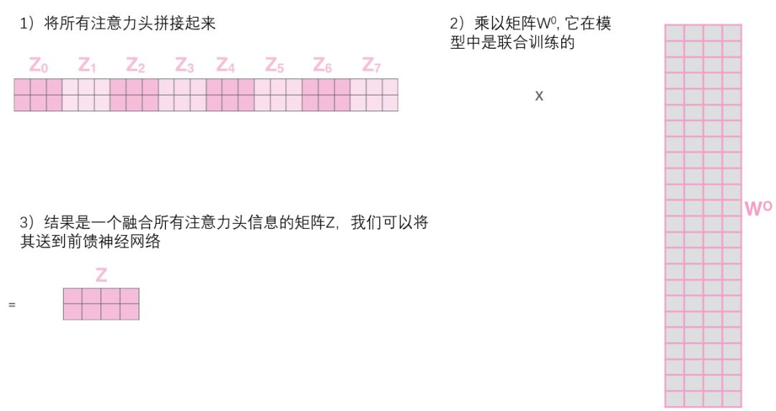

Slide 21
在完成编码阶段后，则开始解码阶段。解码阶段的每个步骤都会输出一个输出序列（在这个例子里，是英语翻译的句子）的元素接下来的步骤重复了这个过程，直到到达一个特殊的终止符号，它表示transformer的解码器已经完成了它的输出。每个步骤的输出在下一个时间步被提供给底端解码器，并且就像编码器之前做的那样，这些解码器会输出它们的解码结果 。另外，就像我们对编码器的输入所做的那样，我们会嵌入并添加位置编码给那些解码器，来表示每个单词的位置。

Slide 22
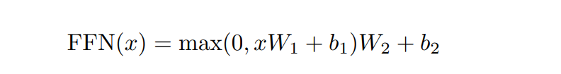
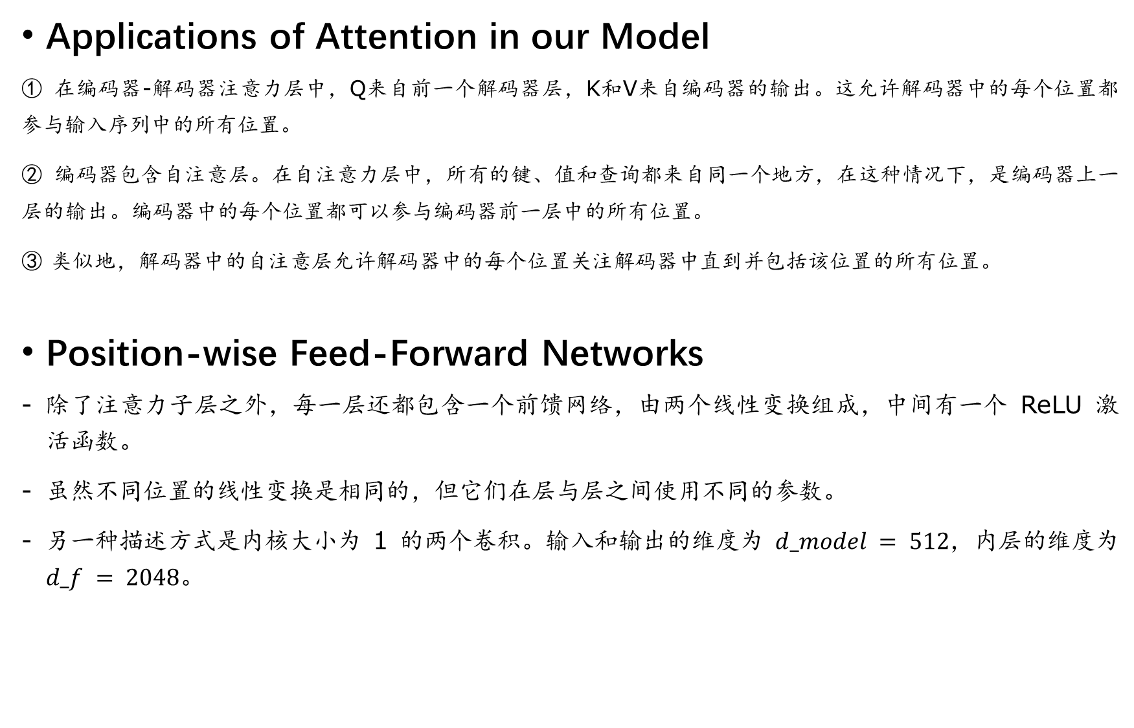
Applications of Attention in our Model
① 在编码器-解码器注意力层中，Q来自前一个解码器层，K和V来自编码器的输出。这允许解码器中的每个位置都参与输入序列中的所有位置。
② 编码器包含自注意层。在自注意力层中，所有的键、值和查询都来自同一个地方，在这种情况下，是编码器上一层的输出。编码器中的每个位置都可以参与编码器前一层中的所有位置。
③ 类似地，解码器中的自注意层允许解码器中的每个位置关注解码器中直到并包括该位置的所有位置。
Position-wise Feed-Forward Networks
除了注意力子层之外，每一层还都包含一个前馈网络，由两个线性变换组成，中间有一个 ReLU 激活函数。
虽然不同位置的线性变换是相同的，但它们在层与层之间使用不同的参数。
另一种描述方式是内核大小为 1 的两个卷积。输入和输出的维度为 $d_model = 512$，内层的维度为 $d_f = 2048。$

Slide 23

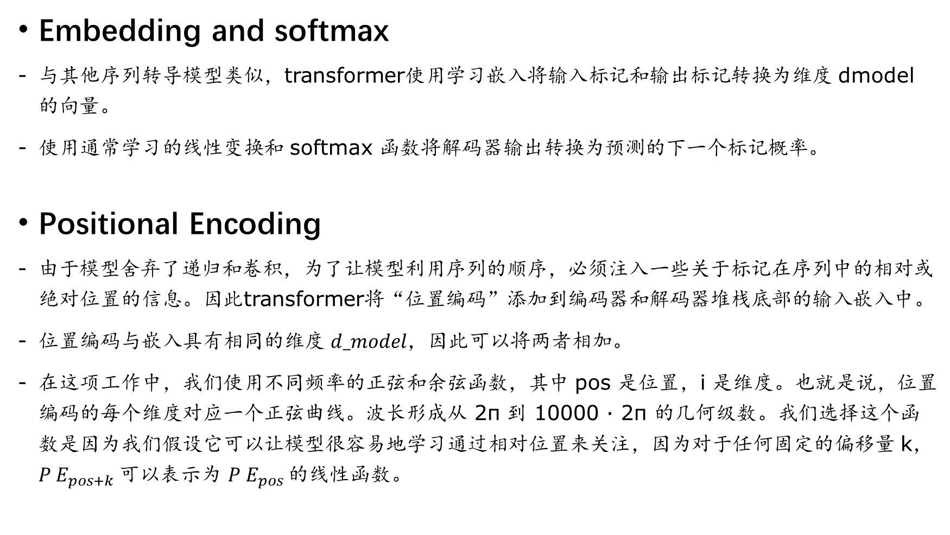
Embedding and softmax
与其他序列转导模型类似，transformer使用学习嵌入将输入标记和输出标记转换为维度 dmodel 的向量。
使用通常学习的线性变换和 softmax 函数将解码器输出转换为预测的下一个标记概率。
Positional Encoding
由于模型舍弃了递归和卷积，为了让模型利用序列的顺序，必须注入一些关于标记在序列中的相对或绝对位置的信息。因此transformer将“位置编码”添加到编码器和解码器堆栈底部的输入嵌入中。
位置编码与嵌入具有相同的维度 $d_model$，因此可以将两者相加。
在这项工作中，我们使用不同频率的正弦和余弦函数，其中 pos 是位置，i 是维度。也就是说，位置编码的每个维度对应一个正弦曲线。波长形成从 2π 到 10000 · 2π 的几何级数。我们选择这个函数是因为我们假设它可以让模型很容易地学习通过相对位置来关注，因为对于任何固定的偏移量 k，$P E_{pos+k}$可以表示为 $P E_{pos}$的线性函数。

